Slide 1
FUNGSI HASH
PERTEMUAN 10
AGUNG MULYO WIDODO DAN HOLDER S.
TEKNIK INFORMATIKA FAKULTAS ILMU KOMPUTER

Slide 2
KEMAMPUAN AKHIR YANG DIHARAPKAN
Mahasiswa mampu menguasai konsep fungsi hash dalam cryptography

Slide 3
PENDAHULUAN
Fungsi Hash merupakan sebuah algoritma yang mengubah text atau message menjadi sederetan karakter acak yang memiliki jumlah karakter yang sama. Hash juga termasuk salah satu bentuk teknik kriptografi dan dikategorikan sebagai kriptografi tanpa key (unkeyed cryptosystem). Selain itu hash memiliki nama lain yang juga dikenal luas yaitu “one-wayfunction”.

Slide 4
Fungsi Hash : fungsi yang menerima masukan string yang panjangnya sembaran lalu mentrasformasikannya menjadi string keluaran yang panjangnya tetap (fixed), umumnya berukuran jauh lebih kecil daripada ukuran string semula

Slide 5
KEGUNAAN
Menurut Kauffman et.all (2002), Fungsi Hash dapat digunakan untuk :
Menyimpan password
Sebagai Message Integrity
Sebagai Message Fingerprint

Slide 6
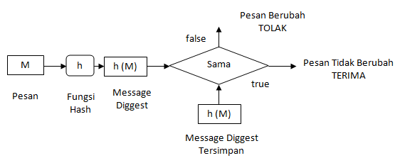
PENGUJI KEUTUHAN PESAN

Slide 7
PENGUJI KEUTUHAN PESAN
Masukan
Nilai hash
aa6df57fb6fe377d80
b4a257b4a92cba
Fungsi hash
Halo
Nomor teleponku
08122113451
09c88f0b91d74b292
e6f89587ab63921
Fungsi hash
"Tsunami" menjadi
kata yang populer
di Indonesia saat ini
a996de118c61eac49
63989aa2d73e67e
Fungsi hash

Slide 8
•
Persamaan fungsi hash:
h = H(M)
M = pesan ukuran sembarang
h
h
= nilai hash atau
<<<< M
pesan-ringkas
(message-digest)
•
•
Contoh: size(M) = 1 MB → size(h) = 128 bit !!!!
Nama lain fungsi hash adalah:
-
-
-
-
-
fungsi kompresi (compression function)
cetak-jari (fingerprint)
cryptographic checksum
message integrity check (MIC)
manipulation detection code (MDC)
7

Slide 9
FUNGSI HASH SATU ARAH
Fungsi Hash satu arah (one – way function) adalah fungsi hash yang bekerja dalam satu arah
Satu arah : pesan yang sudah diubah menjadi message digest tidak dapat dikembalikan lagi menjadi pesan semula ( irreversible)

Slide 10
FUNGSI HASH SATU ARAH
Masukan fungsi hash adalah blok pesan (M) dan keluaran dari hashing blok pesan sebelumnya
hi = H(Mi,
hi – 1)
Skema fungsi Hash ditunjukkan pada gambar di bawah ini :
Fungsi hash
satu-arah
Mi
hi
hi
– 1

Slide 11
FUNGSI HASH SATU ARAH
Ada beberapa Fungsi Hash Satu Arah yang sudah di buat orang yaitu :
MD 2, MD 4, MD 5, Secure Hash Function (SHA),,Snefru, N-hash, RIPE-MD, dan lain-lain
MD singkatan dari Message Digest

Slide 12
FUNGSI HASH SATU ARAH
Tabel 12.1
Beberapa fungsi
hash
Algorit ma
Ukuran message digest (bit)
Ukuran blok pesan
Kolisi
MD2
128
128
Ya
MD4
128
512
Hampir
MD5
128
512
Ya
RIPEMD
128
512
Ya
RIPEMD -128/256
128/256
512
Tidak
RIPEMD -160/320
160/320
512
Tidak
SHA -0
160
512
Ya
SHA -1
160
512
Ada cacat
SHA -256/224
256/2 24
512
Tidak
SHA -512/384
512/384
1024
Tidak
WHIRLPOOL
512
512
Tidak

Slide 13
APLIKASI FUNGSI HASH SATU-ARAH
Menjaga integritas data
Fungsi hash sangat peka terhadap perubahan bit pada pesan
Pesan berubah 1 bit, nilai hash berubah sangat signifikan
Bandingkan nilai hash baru dengan nilai hash lama. Jika sama, pesan masih asli. Jika tidak, pesan sudah dimodifikasi

Slide 14
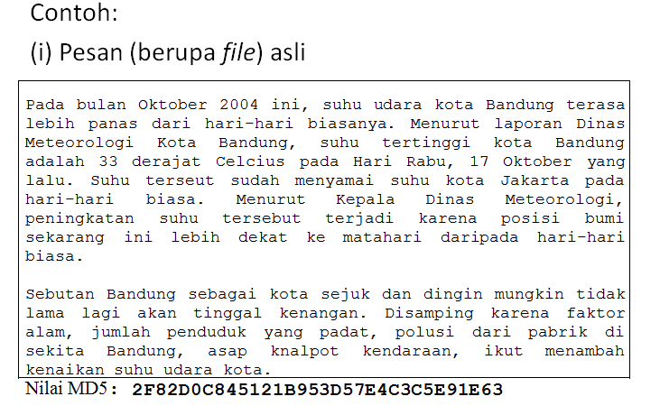
APLIKASI FUNGSI HASH SATU-ARAH

Slide 15
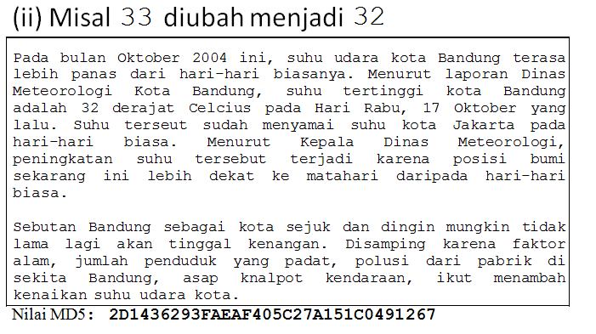
APLIKASI FUNGSI HASH SATU-ARAH

Slide 16
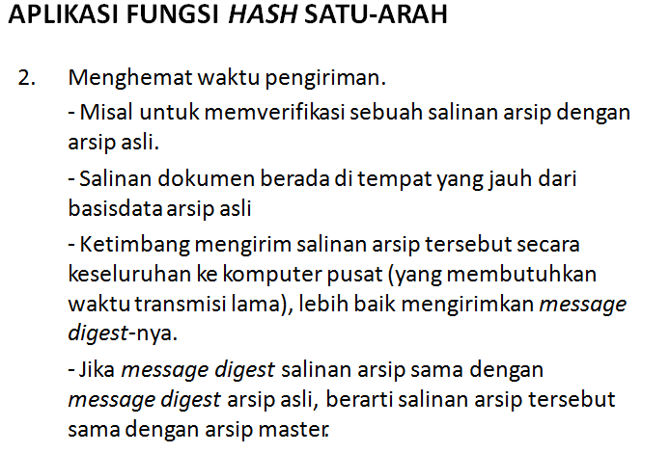

Slide 17
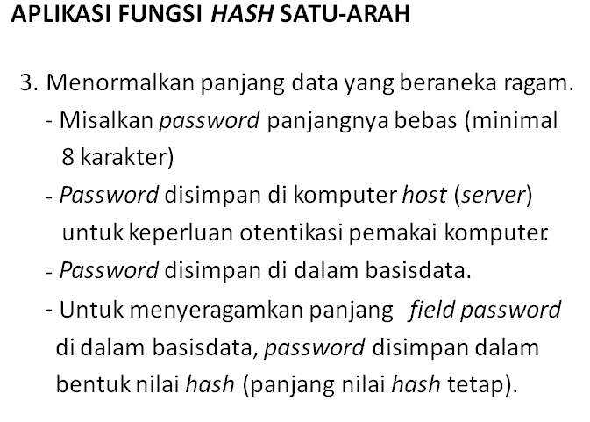

Slide 18
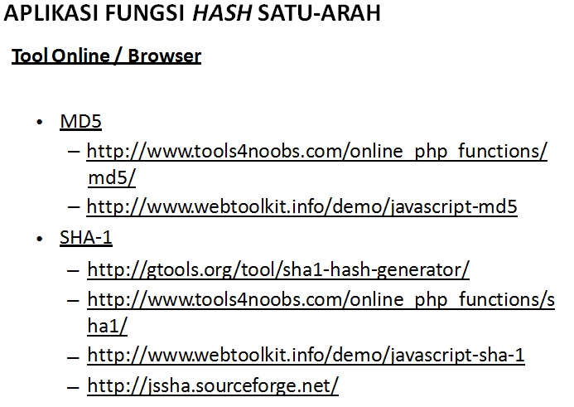

Slide 19
Terima kasih

